Slide 1
欢迎大家学习 《人工智能》
马少平
智能技术与系统国家重点实验室
清华大学计算机系

Slide 2
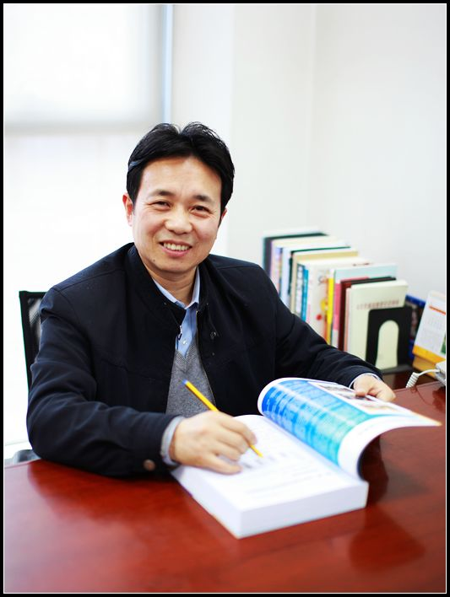
自我介绍
姓名：马少平
单位：智能技术与系统
国家重点实验室
电话：6278 3191
办公室：FIT楼3-517
E-mail：
msp@tsinghua.edu.cn
网上课堂：
learn.tsinghua.edu.cn
主页：
www.thuir.org

Slide 3
绪 论
很早人类就有制造机器人的幻想
黄帝的“指南车”
诸葛亮的“木牛流马”
亚里士多德的形式逻辑
布莱尼茨的关于数理逻辑的思想
“机器人”一词的来源
捷克剧作家卡雷尔·恰佩克于1922年搬上纽约舞台的戏剧《罗萨姆的万能机器人》

Slide 4
现代人工智能的兴起
现代人工智能（Artificial Intelligence，简称AI），一般认为起源于美国1956年的一次夏季讨论（达特茅斯会议），在这次会议上，第一次提出了“Artificial Intelligence”这个词。
Notes:
当年参加会议的10人中，除了香农外，都是没有什么名气的年轻人，香农也不过40岁，其他人2、30岁。但是其中的4人获得了图灵奖。

Slide 5
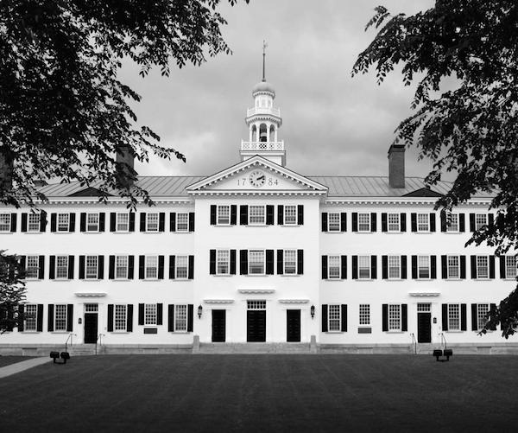
达特茅斯会议原址

Slide 6
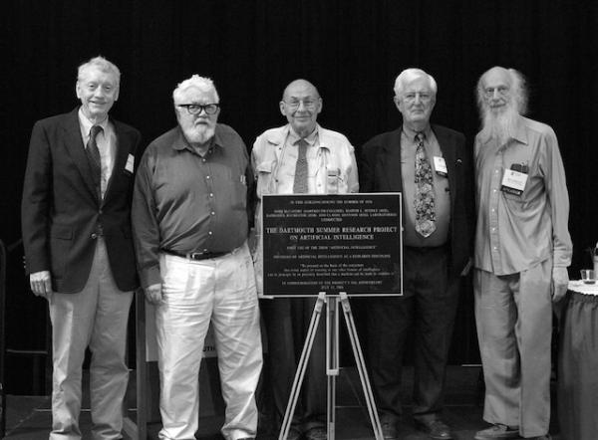
2006年，会议五十年后，当事人重聚达特茅斯
左起：摩尔，麦卡锡，明斯基，赛弗里奇，所罗门诺夫

Slide 7
什么是人工智能？
至今没有统一的定义
从“计算”到“算计”

Slide 8
像人一样思考的系统 | 理性地思考的系统
“要使计算机能够思考..….意思就是：有头脑的机器”（Haugeland, 1985） “与人类的思维相关的活动，诸如决策、问题求解、学习等活动”（Bellman, 1978） | “通过利用计算模型来进行心智能力的研究” （Chamiak和McDermott, 1985） “对使得知觉、推理和行为成为可能的计算的研究” （Winston, 1992）
像人一样行动的系统 | 理性地行动的系统
“一种技艺，创造机器来执行人需要智能才能完成的功能” （Kurzweil, 1990） “研究如何让计算机能够做到那些目前人比计算机做得更好的事情”（Rich和Knight, 1991） | “计算智能是对设计智能化智能体的研究” （Poole等，1998） “AI..….关心的是人工制品中的智能行为” （Nilsson, 1998）
Notes:
上部：强调思维过程，下部：强调行为
左边：强调类人，右边：强调理性，即智能概念

Slide 9
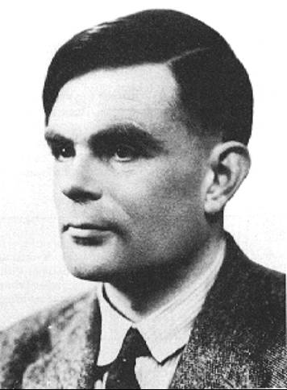
图灵测试
如何知道一个系统是否具有智能呢？
1950年，计算机科学家图灵提出了著名的“图灵测试”。

Slide 10
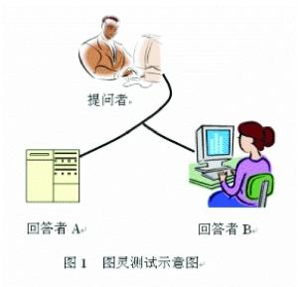
图灵测试

Slide 11
希尔勒的中文屋子
罗杰•施安克的故事理解程序（举例）
机器是否真的理解了呢？
希尔勒的中文屋子
问题：通过了图灵测试就具有了智能吗？
思考题：如何理解希尔勒的中文屋子？
Notes:
来自反对者的声音认为，即便通过了图灵实验，也不认为就是理解了。

Slide 12
故事理解程序举例
“一个人进入餐馆并订了一份汉堡包。当汉堡包端来时发现被烘脆了，此人暴怒地离开餐馆，没有付帐或留下小费。”
“一个人进入餐馆并订了一份汉堡包。当汉堡包端来后他非常喜欢它，而且在离开餐馆付帐之前，给了女服务员很多小费。”
作为对“理解”故事的检验，可以向计算机询问，在每一种情况下，此人是否吃了汉堡包。
返回

Slide 13
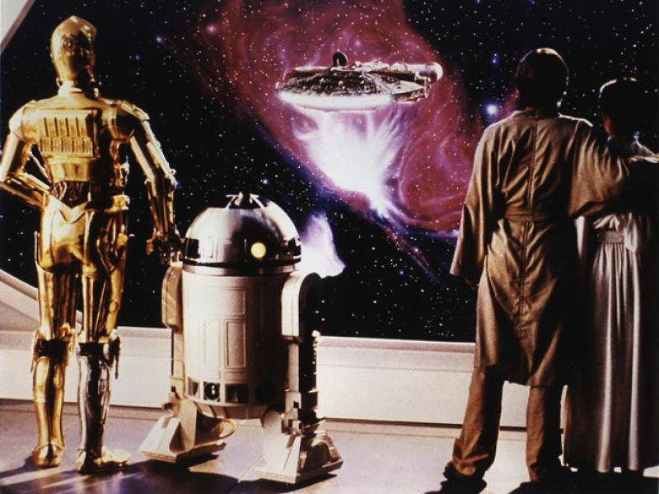
AI的本质问题
研究如何制造出人造的智能机器或系统，来模拟人类智能活动的能力，以延伸人们智能的科学。
Notes:
几次大的革命：
1，瓦特的蒸气机：人类体力的延伸
2，电的发明：动力的传输
3，计算机的发明：人类智力的延伸

Slide 14
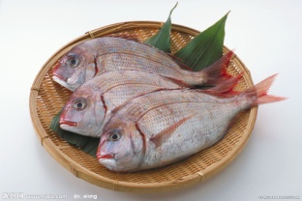
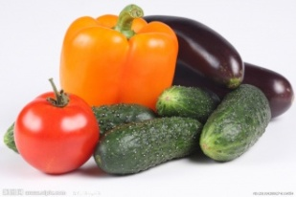
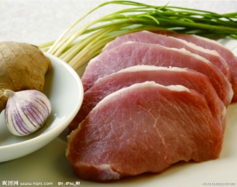
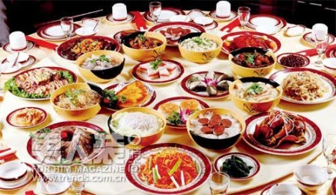

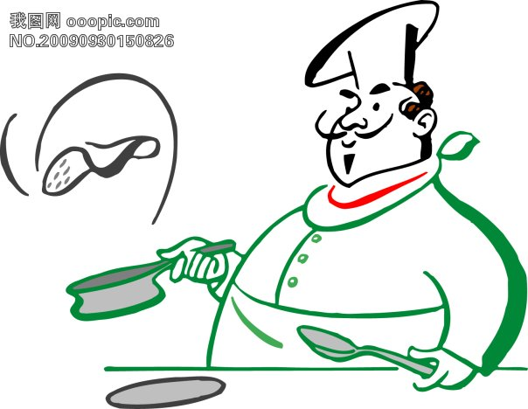
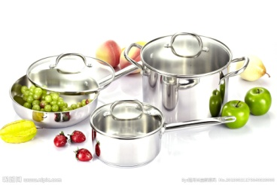
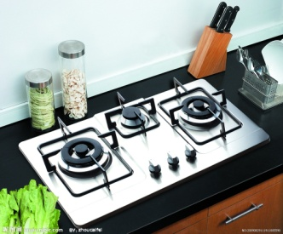
计算机应用就是AI问题
数据
应用系统
平台
AI

Slide 15
AI的历史回顾
第一阶段（40年代中～50年代末）
神经元网络时代
单层网络
M-P模型 、感知器模型等
问题：XOR问题不能解决
Notes:
罗森布拉特提出感知机模型

Slide 16
AI的历史回顾（续1）
XOR问题（异或问题）
输入1 | 输入2 | 输出
0 | 0 | 0
0 | 1 | 1
1 | 0 | 1
1 | 1 | 0
(1, 0)
(1, 1)
(0, 0)
(0, 1)

Slide 17
AI的历史回顾（续2）
Minsky的著作：《Perceptions》（感知器）
从理论上证明了一层神经元网络不可能解决XOR问题
致使世界范围内有关神经网络的研究停滞十多年

Slide 18
AI的历史回顾（续3）
第二阶段（50年代中～60年代中）
通用方法时代
物理符号系统
主要研究的问题：GPS、游戏、翻译等
对问题的难度估计不足，陷入困境

Slide 19
AI的历史回顾（续4）
一个笑话（英俄翻译）：
The spirit is willing but the flesh is week.
（心有余而力不足）
The vodka is strong but meat is rotten.
（伏特加酒虽然很浓，但肉是腐烂的）

Slide 20
AI的历史回顾（续5）
出现这样的错误的原因：
Spirit：
1）精神
2）烈性酒
结论：
必须理解才能翻译，而理解需要知识

Slide 21
AI的历史回顾（续6）
知识就是力量——培根
知识蕴涵着力量——费根鲍姆
一个例子：
The pen is in the box and the box is in the pen .

Slide 22
AI的历史回顾（续7）
第三阶段（60年代中～80年代初）
知识工程时代
专家系统
知识工程
知识工程席卷全球
各国发展计划：
美国星球大战计划
英国ALVEY计划
法国UNIKA 计划
日本五代机计划
中国“863”计划

Slide 23
AI的历史回顾（续8）
遇到的困难：
知识获取的瓶颈问题

Slide 24
AI的历史回顾（续9）
第四阶段（80年代中～90年代初）
新的神经元网络时代
BP网（算法），解决了多层网的学习问题
Hopfield网，求解了旅行商问题
二层网络可以任意逼近任何有界连续函数
三层网络可以任意逼近任何函数
存在问题：
理论依据
解决大规模问题的能力
2006年，深度学习（Deep Learning）兴起

Slide 25
AI的历史回顾（续10）
第五阶段（90年代初～2006）
海量信息处理与网络时代
统计机器学习时代
统计机器学习大发展
网络给AI带来无限的机会
网络拯救了人工智能
知识发现与数据挖掘
网络信息检索与挖掘
AI走向实用化

Slide 26
AI的历史回顾（续10）
第六阶段（2006~现在）
大数据
深度学习
2006年，Hinton教授提出深度学习的概念
2011年，微软将深度学习用于语音识别
2012年，深度学习方法在ImageNet比赛中获得第一名
2016年，AlphaGo深度学习用于围棋
2016年，谷歌推出神经网络翻译系统
2017年，搜狗汪仔参加一站到底节目

Slide 27
一些大公司的举动
百度成立深度学习研究院（IDL，2013.4）
Google与NASA合作，成立量子人工智能实验室（2013.5）
半年内收购了8家机器人公司
Facebook成立人工智能实验室（2013.12）
IBM成立沃森业务集团
IBM、微软也分别开展仿人脑研究
清华-搜狗联合成立天工智能计算研究院

Slide 28
历史上AI的三大流派
符号主义
认知基元是符号，认知过程即符号操作过程
链接主义
思维基元是神经元，智能通过神经元的链接实现
行为主义
智能取决于感知和行动
不需要知识、不需要表示、不需要推理
Notes:
符号主义认为人的认知基元是符号，而且认知过程即符号操作过程。它认为人是一个物理符号系统，计算机也是一个物理符号系统，因此，我们就能够用计算机来模拟人的智能行为，即用计算机的符号操作来模拟人的认知过程。也就是说，人的思维是可操作的。它还认为，知识是信息的一种形式，是构成智能的基础。人工智能的核心问题是知识表示、知识推理和知识运用。知识可用符号表示，也可用符号进行推理，因而有可能建立起基于知识的人类智能和机器智能的统一理论体系。
2、联结主义：
联结主义认为人的思维基元是神经元，而不是符号处理过程。它对物理符号系统假设持反对意见，认为人脑不同于电脑，并提出联结主义的大脑工作模式，用于取代符号操作的电脑工作模式。
3、行为主义
行为主义认为智能取决于感知和行动(所以被称为行为主义)，提出智能行为的“感知－动作”模式。行为主义者认为智能不需要知识、不需要表示、不需要推理；人工智能可以像人类智能一样逐步进化(所以称为进化主义)；智能行为只能在现实世界中与周围环境交互作用而表现出来。行为主义还认为：符号主义(还包括联结主义)对真实世界客观事物的描述及其智能行为工作模式是过于简化的抽象，因而是不能真实地反映客观存在的。

Slide 29
AI的研究内容
搜索技术
知识表示
规划方法
机器学习
认知科学
图象处理
视频处理

Slide 30
AI的研究内容（续1）
自然语言理解与机器翻译
专家系统与知识工程
定理证明
博弈
机器人
数据挖掘与知识发现
问答系统

Slide 31
AI的研究内容（续2）
网络信息检索与挖掘
社交网络的分析与挖掘
情感分析与计算
观点挖掘
多Agent系统
人机交互技术
大数据

Slide 32
人工智能取得的一些成果
六十多年来，人工智能的研究虽然步履艰难，但也取得了一些很突出的成绩。下面列举一些实例。

Slide 33
定理证明
50年代中期，世界上最早的启发式程序“逻辑理论家”，证明了数学名著《数学原理》中的38个定理。经改进后，62年证明了该书中全部的52个定理。被认为是用计算机探讨人类智力活动的第一个真正的成果。

Slide 34
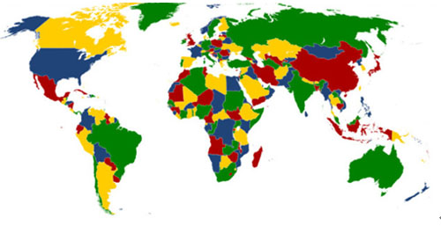
四色定理的证明
四色定理
从1852年发现四色问题，世界上很多著名的科学家试图证明，当一直未能完成。
1976年6月，哈肯在美国伊利诺斯大学的两台不同的电子计算机上，用了1200个小时，作了100亿次判断，终于完成了四色定理的证明，从而解决了一个历时100多年的问题，轰动了世界。

Slide 35
通用问题求解器（GPS）
从1957年开始，Newell等人开始研究一种不依赖于具体领域的通用解题程序，这个程序的设计是从模仿人类问题求解的规程开始的。在它能处理的有限类别的问题中，它显示出程序决定的子目标及可能采取的行动的次序，与人类求解同样问题是类似的。因此，GPS很可能是第一个实现了“像人一样思考”方法的程序。

Slide 36
专家系统
人类之所以能求解问题，是因为人类具有知识。
专家系统就是把有关领域专家的知识整理出来，让计算机利用这些知识求解专门领域的问题。
1968年世界上第一个专家系统DENDRAL问世。
MYCIN，一个著名的医疗诊断专家系统

Slide 37
第一个商用专家系统：R1
世界上第一个成功的商用专家系统，1982年开始正式在DEC公司使用。该程序帮助为新计算机系统配置订单；到1986年为止，估计它为公司每年节省了4千万美元。

Slide 38
海湾战争中的专家系统
在1991年的海湾危机中，美国军队使用专家系统用于自动的后勤规划和运输日程安排。这项工作同时涉及到50000个车辆、货物和人，而且必须考虑到起点、目的地、路径以及解决所有参数之间的冲突。AI规划技术使得一个计划可以在几小时内产生，而用旧的方法需要花费几个星期。

Slide 39
IBM的“深蓝”
北京时间1997年5月12日凌晨4点50分，美国纽约公平大厦，当IBM公司的“深蓝”超级电脑将棋盘上的一个兵走到C4的位置上时，国际象棋世界冠军卡斯帕罗夫对“深蓝”的人机大战落下帷幕，“深蓝” 以3.5：2.5的总比分战胜卡斯帕罗夫。

Slide 40
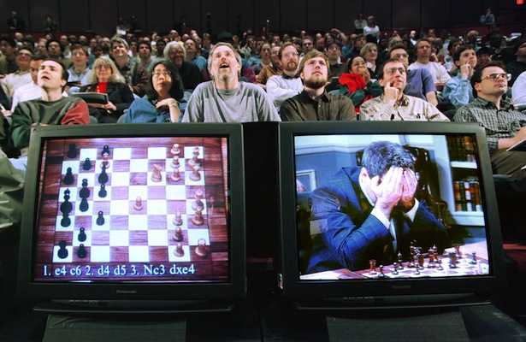
深蓝对阵卡斯帕罗夫

Slide 41
IBM的“深蓝”（续1）
96年2月第一次比赛结果：
“深蓝”：胜、负、平、平、负、负
97年5月第二次比赛结果：
“深蓝”：负、胜、平、平、平、胜

Slide 42
IBM的“深蓝”（续2）
“深蓝”的技术指标：
32个CPU
每个CPU有16个协处理器
每个CPU有256M内存
每个CPU的处理速度为200万步/秒

Slide 43
浪潮杯中国象棋人机大战
2006年8月9日，经过了三个小时的激烈搏战，浪潮天梭击败大师联盟。柳大华等五位中国象棋大师组成的大师队，在十局比赛中，2胜5平3负，最终以 9：11的总比分最终负于浪潮天梭。
2006年8月15日，中国象棋第一人许银川与天梭大战两个回合，不分胜负（两盘均和棋）

Slide 44
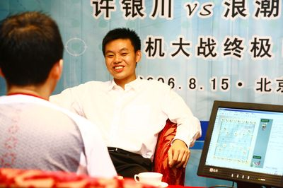
许银川与天梭握手言和

Slide 45
“（国际象棋）人机之战”简史
1958年，IBM704成为第一台能同人下棋的计算机，名为“思考”，思考速度每秒200步
60年代中期，科学家德里夫斯断言，计算机将无法击败一位年仅10岁的棋手
1973年，国际象棋软件4.0被开发出来，这是未来程序的基础
1979年，国际象棋软件4.9达到专家级水平
1981年，CRAYBLITZ新的超级计算机拥有特殊的集成电路，预言将可在1995年击败世界棋王

Slide 46
1983年，BELLEAT＆T开发了国际象棋硬件，达到了大师水平
80年代中期，皮兹堡的CARNEGIEMELLON大学开始研究世界级的国际象棋计算机程序
1987年，“深思”首次以每秒钟75万步的思考速度露面，它的水平相当于拥有国际等级分为2450的棋手
1988年，“深思”击败丹麦特级大师拉尔森
1989年，“深思”已经有6台信息处理器，每秒思考速度达200万步，但在与世界棋王卡斯帕罗夫进行的“人机大战”中对阵以0比2败北

Slide 47
1990年，“深思”第二代产生，使用IBM的硬件，吸引了前世界棋王卡尔波夫与之对抗
1991年，“弗里茨”问世
1993年，“深思”二代击败了丹麦国家队，在与世界优秀女棋手小波尔加的对抗中获胜
1995年，“深蓝”更新程序，新的集成电路将其思考速度达到每秒300万步
1996年，“深蓝”在与卡斯帕罗夫的挑战赛中，以2比4不敌卡斯帕罗夫
1997年，“超级深蓝”开发出了更加高级的“大脑”，4名国际大师参与IBM的挑战小组为电脑与卡斯帕罗夫重战出谋划策，最后“超级深蓝”以3比2击败了卡斯帕罗夫，卡斯帕罗夫要求重赛，但没有得到回应

Slide 48
1999年，“弗里茨”升级为“更弗里茨”(Deep Fritz)
2001年，“更弗里茨”更新了程序，击败了卡斯帕罗夫和阿南德，以及除了克拉姆尼克之外的所有排名世界前十位的棋手
2002年10月，“更弗里茨”与克拉姆尼克在巴林进行“人机大战”，思考速度为每秒600万步，双方4比4战平
2003年1～2月“更年少者”与卡斯帕罗夫举行人机对抗，双方3比3战平
Notes:
更年少者是计算机象棋比赛冠军，似乎比更弗里茨厉害。

Slide 49
计算机围棋
谷歌的AlphaGo战胜欧洲冠军
2016年3月9日~15日挑战韩国棋手李世石，AlphaGo以4:1战胜李世石
人工智能史上的一个里程碑
2016年底，Master现出江湖，在网络快棋赛中，连胜60场

Slide 50
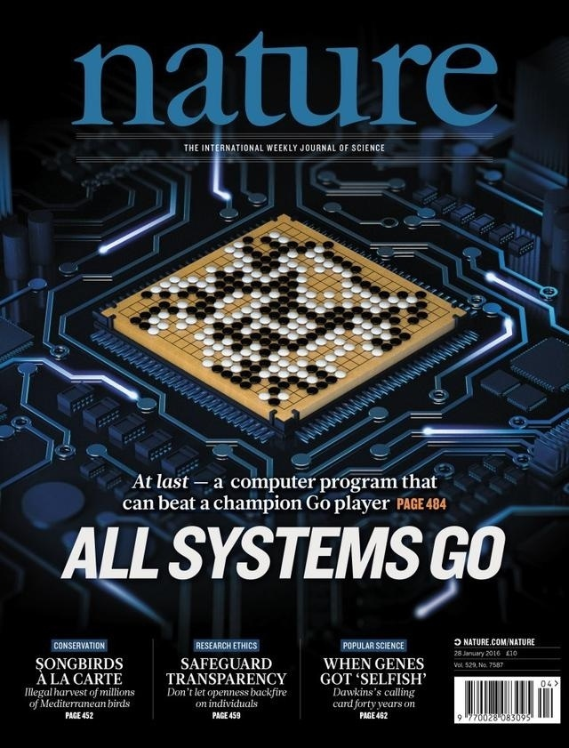
Nature 封面论文：
Mastering the game of Go with deep neural networks and tree search（通过深度神经网络和搜索树，学会围棋游戏）

Slide 51
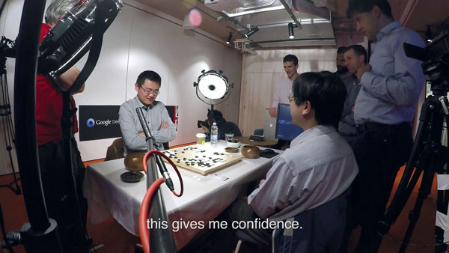

Slide 52
围棋人机对战史
第一阶段：2005年以前，初学者水平
基本上是基于规则的方法
第二阶段：2006年~2015年，业余五段水平
蒙特卡洛树方法+上限信心界策略
2012年3月，由日本研发的被认为是当时世界上最先进的电脑围棋软件“ZEN”，在先后受五子和受四子的情况下，均击败日本武宫正树九段，这是电脑围棋首次被让四子战胜第一流职业棋手。
2013年3月，电脑围棋软件“Zen”与“CrazyStone”在受四子的情况下，均战胜日本石田芳夫九段。
2014年3月，日本依田纪基九段在均让四子的情况下，以1目的优势战胜“Zen”，以2目半的劣势不敌“CrazyStone”。

Slide 53
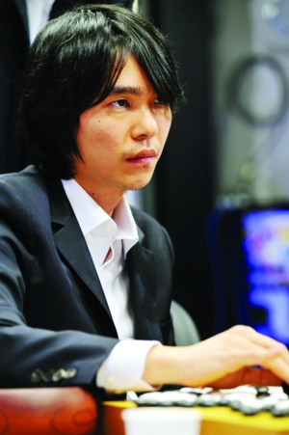
第三阶段：2015年~，职业水平
蒙特卡洛树+深度学习+强化学习
谷歌的AlphaGo，5:0战胜
欧洲冠军樊麾（职业二段）
2016年3月4:1战胜李世石
Master在网络快棋赛中连胜60场
Notes:
本科生，2016.2.23

Slide 54
IBM的沃森
新浪科技讯 北京时间2011年2月17日消息，据国外媒体报道，由IBM和美国德克萨斯大学联合研制的超级电脑“沃森”(Watson)今日在美国最受欢迎的智力竞猜电视节目《危险边缘》中击败该节目历史上两位最成功的选手肯-詹宁斯和布拉德-鲁特，成为《危险边缘》节目新的王者。

Slide 55
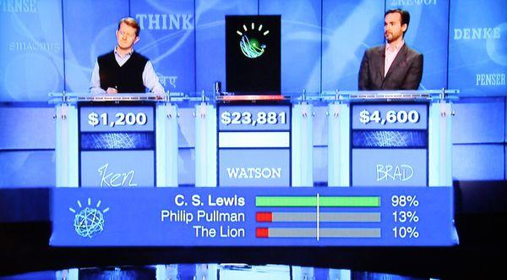

Slide 56
沃森的一些指标
90个跑在Linux系统上的POWER 750服务器
16T内存
2800多个核
共10个机架
总价大概100万美元
3秒内完成一个答案
实际使用了100多个技术

Slide 57
IBM成立沃森业务集团，通过分析海量大数据的思考、通过学习实现提升、并发现解决复杂问题答案
目前沃森系统已经用于疾病诊治
在http://ieeexplore.ieee.org网站，搜“Watson”可以找到有关沃森系统的论文。

Slide 58
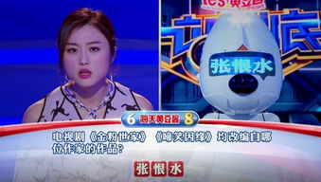
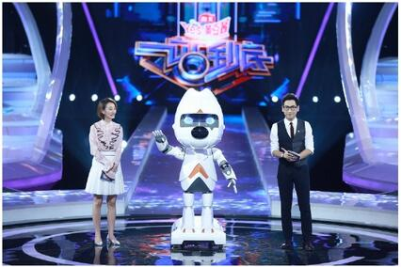
搜狗汪仔参加一站到底节目

Slide 59
神经网络翻译系统
谷歌
百度
搜狗
各大公司纷纷推出基于神经网络的翻译系统

Slide 60
历史上的人工智能大师
下面介绍图灵和几位获得图灵奖的人工智能大师

Slide 61
阿伦•图灵 （Alan Turing）
计算机科学理论的创始人

Slide 62
阿伦•图灵（Alan Turing）
1912年出生于英国伦敦，1954年去世
1936年发表论文“论可计算数及其在判定问题中的应用”，提出图灵机理论
1950年发表论文“计算机与智能”，阐述了计算机可以具有智能的想法，提出图灵测试
1966年为纪念图灵的杰出贡献，ACM设立图灵奖

Slide 63

马文•明斯基 （Marniv Lee Minsky）
人工智能之父
框架理论的创立者
首位获得图灵奖的人工智能学者

Slide 64
马文•明斯基（Marniv Lee Minsky）
1927年出生于美国纽约
1951年提出思维如何萌发并形成的基本理论
1956年达特茅斯会议的发起人之一
1958年在MIT创建世界上第一个AI实验室
1969年获得图灵奖
1975年首创框架理论

Slide 65
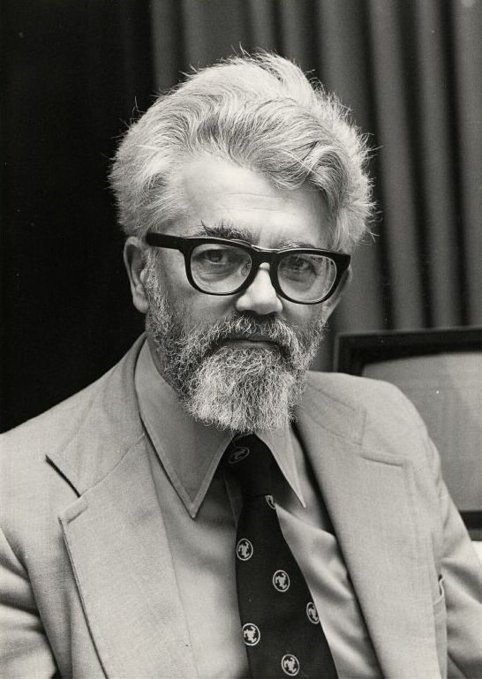
约翰•麦卡锡 （John McCarthy）
人工智能之父
LISP语言的发明人
首次提出AI的概念

Slide 66
约翰•麦卡锡（John McCarthy）
1927年出生于美国波士顿
1956年发起达特茅斯会议，并提出“人工智能”的概念
1958年与明斯基一起创建世界上第一个人工智能实验室
发明α－β剪枝算法
1959年开发LISP语言
开创逻辑程序研究，用于程序验证和自动程序设计
1971年获得图灵奖

Slide 67
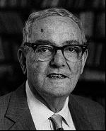
赫伯特•西蒙(司马贺) （Herbert A. Simon）
符号主义学派的创始人
爱好广泛的全能科学家
中国科学院外籍院士
Notes:
绘画，钢琴，爬山，旅行
司马贺

Slide 68
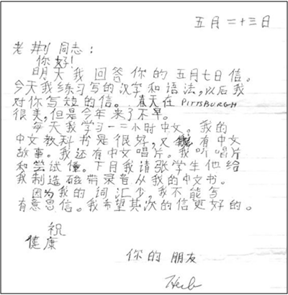
司马贺给中科院心理所所长的中文信

Slide 69
赫伯特•西蒙(Herbert A. Simon）
1916年出生于美国的威斯康辛州
1943年在匹兹堡大学获政治学博士学位
1969年因心理学方面的贡献获得杰出科学贡献奖
1975年和他的学生艾伦•纽厄尔共同获得图灵奖
1978年获得诺贝尔经济学奖
1986年因行为学方面的成就获得美国全国科学家奖章

Slide 70
50年代至60年代初开发了世界上最早的启发式程序“逻辑理论家”LT，证明了《数学原理》第二章中的全部52个定理，开创了机器定理证明这一新的学科领域
57年开发了IPL(Information Processing Language)语言，是最早的AI语言。
60年开发了“通用问题求解系统”GPS
66年开发了最早的下棋程序之一MATER
70年发展与完善了语义网络的概念和方法
70年代提出了“物理符号系统假说”
70年代提出决策过程模型，成为DSS的核心内容

Slide 71
艾伦•纽厄尔（Allen Newell）
符号主义学派的创始人之一
西蒙的学生与同事
1975年与西蒙同获图灵奖

Slide 72
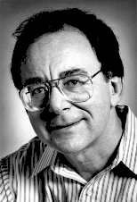
查理德•卡普 （Richard M. Karp）
发明“分枝界限法”的三栖学者

Slide 73
查理德•卡普（Richard M. Karp）
1935年出生于美国波士顿
是加州大学伯克利分校三个系的教授：
电气工程和计算机系
数学系
工业工程和运筹学系
60年代提出“分枝界限法”，成功求解含有65个城市的旅行商问题，创当时的记录
1985年获得图灵奖

Slide 74
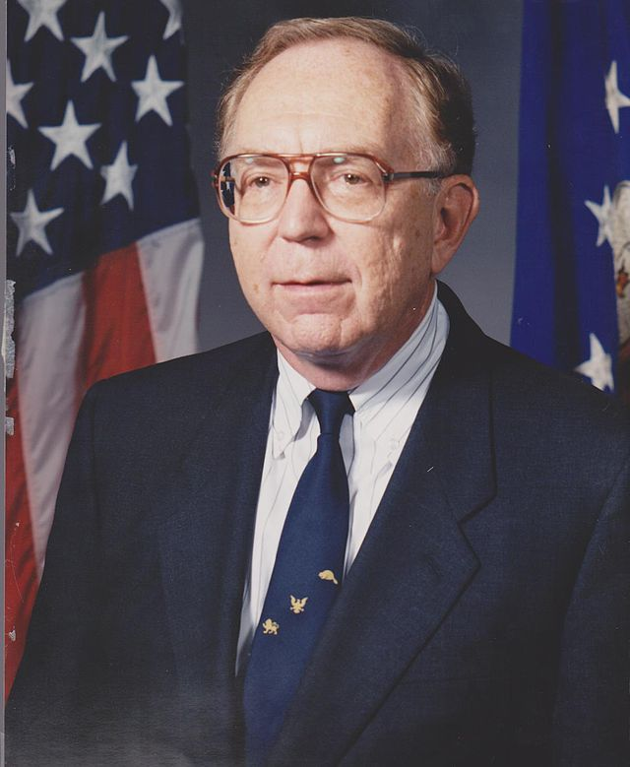
爱德华•费根鲍姆 （Edward A. Feigenbaum）
知识工程的提出者
大型人工智能系统的开拓者

Slide 75
爱德华•费根鲍姆 （Edward A. Feigenbaum）
1936年出生于美国的新泽西州
通过实验和研究，证明了实现智能行为的主要手段是知识
1977年提出知识工程，使人工智能从理论转向应用
名言：知识蕴藏着力量
1994年和劳伊•雷迪共同获得图灵奖

Slide 76
1963年主编了《计算机与思想》一书，被认为是世界上第一本有关人工智能的经典性专著
1965年开发出世界上第一个专家系统
开发出著名的专家系统MYCIN
80年代合著了四卷本的《人工智能手册》
开设Teknowledge和IntelliGenetics两个公司，是世界上第一家以开发和将专家系统商品化的公司

Slide 77
劳伊•雷迪 （Raj Reddy）
大型人工智能系统的开拓者

Slide 78
劳伊•雷迪（Raj Reddy）
37年出生于印度，66年在美国获得博士
1994年与费根鲍姆共同获得图灵奖
主持过一系列大型AI系统的开发
Navlab 能在道路行驶的自动车辆项目
LISTEN 用于扫盲的语音识别系统
以诗人但丁命名的火山探测机器人项目
自动机工厂项目，提出“白领机器人学”

Slide 79
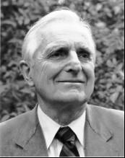
道格拉斯•恩格尔巴特 （Douglas Engelbart）
鼠标的发明人
超文本研究的先驱

Slide 80
道格拉斯•恩格尔巴特 （Douglas Engelbart）
1925年出生于美国俄勒冈州
60年代提出计算机是人类智力的放大器的观点
1964年发明鼠标，67年申请专利，70年取得专利
对超文本技术作出了巨大贡献，以他的名字命名ACM超文本会议最佳论文奖

Slide 81
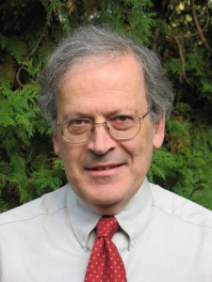
莱斯利·瓦利安特（Leslie Valiant）
机器学习领域中的概率近似正确理论的开创性贡献
枚举和计算代数复杂性
并行和分布式系统方面的其他贡献

Slide 82
1949年3月28日出生于英国
曾在英国剑桥大学国王学院、伦敦帝国学院和华威大学接受教育。1974年获得英国华威大学计算机科学博士学位。
曾在卡内基梅隆大学、利兹大学、爱丁堡大学任教。
1982年，成为美国哈佛大学教授，任教于哈佛大学工程和应用科学学院。
2010年获得图灵奖

Slide 83
颁奖词指出，Valiant最大的贡献是1984年的论文 A Theory of the Learnable 使诞生于1950年代的机器学习领域第一次有了坚实的数学基础，从而扫除了学科发展的障碍，这对人工智能诸多领域包括加强学习、机器视觉、自然语言处理和手写识别等都产生了巨大影响。可以说，没有他的贡献，IBM也不可能造出Watson这样神奇的机器来。

Slide 84
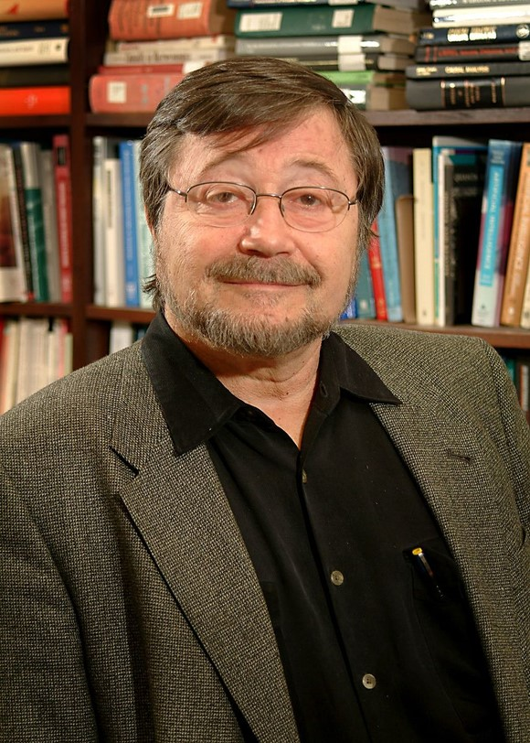
朱迪亚·佩尔（Judea Pearl）
2011年图灵奖获得者
提出概率和因果性推理演算法，彻底改变了人工智能最初基于规则和逻辑的方向

Slide 85
出生于以色 列，本科毕业于以色列理工学院
1965年在美国罗格斯大学获物理学硕士学位
同年在布鲁克林理工学院获得电机工程博士学位

Slide 86
2003 年被 ACM 和 AAAI 提名Allen Newell 奖
2008年获得富兰克林研究所计算机与认知科学专业的富兰克林奖章
2012年获得了以色列理工学院颁发的科学技术领域奖项 Harvey Prize。2008年，他获得富兰克林研究所计算机与认知科学专业的富兰克林奖章

Slide 87
其著作《Causality:Models,Reasoning,and Inference》创立了因果推理演算法，为他赢得了 2011 年英国伦敦经济和政治科学学院的 Lakatos 奖

Slide 88
Judea Pearl的工作改变了人工智能，他通过在不确定的条件下为信息处理创造了一个具有代表性的计算基础。他的工作超出了基于逻辑理论基础的人工智能以及基于规则科技的专家系统范畴。他指出智能系统所面临的不确定性是一个核心问题，并且提出概率论算法作为知识获取及表现的有效基础。

Slide 89
本课主要学习的内容
第1章绪论
什么是人工智能；图灵测试；希尔勒的中文屋子；人工智能的研究目标；人工智能的发展简史；人工智能研究的问题；历史上的人工智能大师；课程内容及要求
第2章搜索问题
回溯式搜索；一般的图搜索算法；深度优先搜索；宽度优先搜索；迭代的深度优先算法；A*算法；改进的A*算法；迭代的A*算法
第3章 博弈搜索
α-β剪枝，蒙特卡洛树搜索
第4章高级搜索问题
局部搜索；模拟退火算法；遗传算法
第5章统计机器学习
朴素贝叶斯法；决策树；支持向量机
第6章人工智能中的谓词演算及其应用
一阶谓词演算简介；归结方法；基于归结的问答系统；基于规则的演绎系统；
第7章神经元网络
什么是神经元网络，BP算法，深度学习简介

Slide 90
本课与其他课程的关系 ——人工智能导论相关的系列课程
机器学习
模式识别
人工智能导论
程序设计
信息检索
搜索引擎技术基础
人工智能原理
离散数学
计算语言学
知识工程
信息检索前沿研究
计算智能及机器人学

Slide 91
考核方法
期末考试（70％）
平时作业（30％）
三次编程作业

Slide 92
参考书目
人工智能导论讲义，电子版，网络学堂
林尧瑞，马少平，人工智能导论，清华大学出版社
马少平，朱小燕，人工智能，清华大学出版社
Stuart Russell, Peter Norvig著，姜哲等译，人工智能 ，人民邮电出版社出版
陆汝钤，人工智能（上下），科学出版社
李航，统计学习方法，清华大学出版社
罗杰•彭罗思，皇帝新脑，湖南科学技术出版社
吴军，数学之美，人民邮电出版社

